Slide 1


KOVOPROJEKTA BRNO a.s.
PŘEDSTAVENÍ SPOLEČNOSTI
NABÍZÍME MOŽNOST ZAMĚSTNÁNÍ ABSOLVENTŮM STŘEDNÍCH ŠKOL
ZAČÍT SE MŮŽE I FORMOU BRIGÁDY PŘI STUDIU

Slide 2
ZÁKLADNÍ INFORMACE
Kovoprojekta Brno a.s.
Šumavská 416/15
602 00 Brno
IČ: 46347011
DIČ: CZ46347011
Rok vzniku: 1950
Základní jmění: 36 000 000 Kč
Průměrný počet zaměstnanců: 110

Slide 3
NAŠE SILNÉ STRÁNKY
Je vybudována základna zákazníků
Máme vlastní zdroje financování
Zakázky provádíme na klíč
Zabezpečujeme komplexnost profesí
Propracovaný systém managementu
Máme dlouhodobé zkušenosti
Promýšlíme každý detail
Používáme nejmodernější technologie
Pracujeme v pružných týmech
Zaměstnáváme odborně kvalifikované pracovníky (58 % s vysokoškolským vzděláním z toho 38 % je autorizovaných inženýrů)
Průměrný věk pracovníků je 42 let
Podporujeme pravidelné zvyšování profesní odbornosti

Slide 4
CHARAKTERISTIKA POSKYTOVANÝCH SLUŽEB
Kovoprojekta Brno a.s. je inženýrsko-dodavatelská společnost zaměřená na projekční služby a dodávky investičních celků.
Tato činnost zpravidla zahrnuje:
projektová dokumentace pro návrh stavby (studie)
zpracování dokumentace o vlivu stavby na životní prostředí (EIA)
zpracování žádostí dle zákona č. 76/2002 Sb., o integrované prevenci a omezování znečištění (IPPC)
vypracování Průkazu energetické náročnosti budov
vypracování projektové dokumentace všech stupňů
koordinace projektových prací

Slide 5
CHARAKTERISTIKA POSKYTOVANÝCH SLUŽEB
dokumentace pro výběr dodavatele
dokumentace skutečného provedení stavby (ve 2D, ve 3D)
zajištění a kompletace hmotných dodávek
zajištění a řízení montážních, stavebních a technologických prací
provedení komplexních zkoušek a uvedení do provozu
poradenství v oblasti chemie, strojírenství a metalurgie

Slide 6
STRUKTURA
SPOLEČNOSTI
Generální ředitel
Sekretariát
Lidské zdroje
Sekce Prodej
Sekce Realizační
Sekce Engineering
Sekce Ekonomickoprávní
Sekce Technická
Řízení a realizace projektů
Ceny, kontroling
a administrace projektů
Nákup
IT a reprografie
Účtárna
Stavba
Statika betonových
a ocelových konstrukcí
Vodohospodářská zařízení
Tepelné zařízení
a vzduchotechnika
Chemické inženýrství
Potrubní systémy
ASŘTP a řídící systémy Elektrozařízení
Strojírenská technologie
a metalurgie
Organizační složka Slovensko

Slide 7
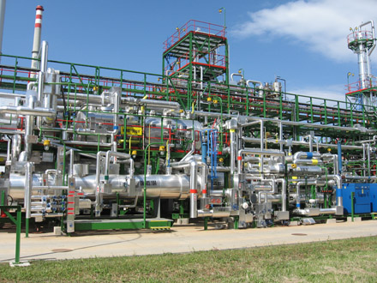
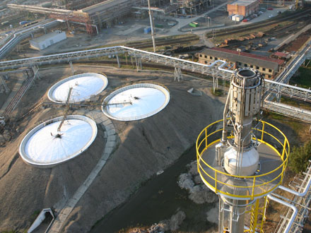
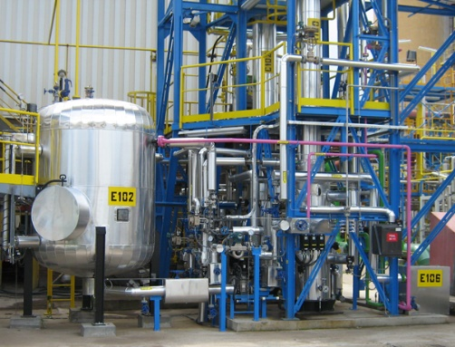
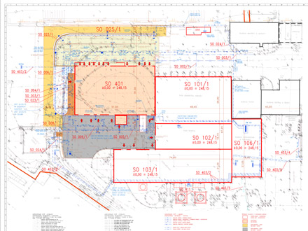
OBORY PŮSOBNOSTI
CHEMIE A ZPRACOVÁNÍ ROPY
Chemie
Zpracování ropy
Petrochemie
Úprava a zpracování zemního plynu
Farmaceutický průmysl
Potravinářský a tabákový průmysl

Slide 8
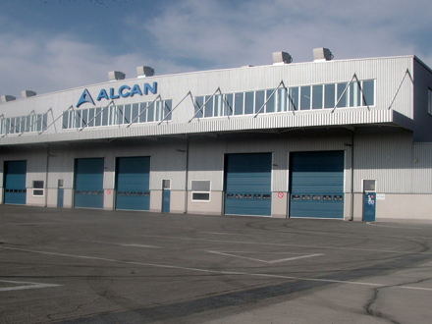
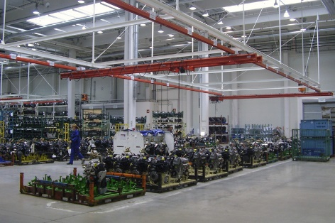
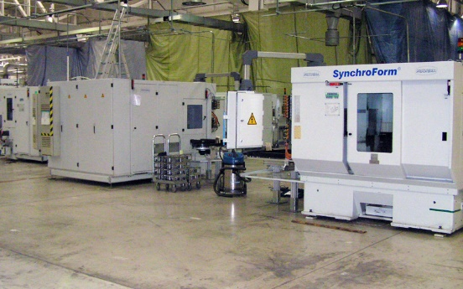
OBORY PŮSOBNOSTI
STROJÍRENSTVÍ A VÝROBA DOPRAVNÍCH PROSTŘEDKŮ
Generel průmyslových závodů
Výroba nákladních i osobních vozů
Výroba kolejových vozidel
Výroba obráběcích strojů
Výroba chemických a energetických zařízení
Logistika
Strojírenské provozy (dílny, údržby)

Slide 9
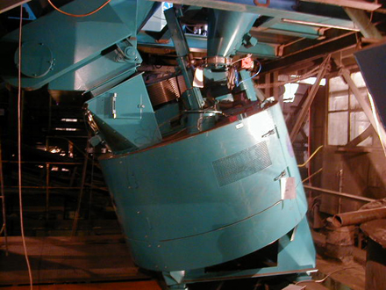
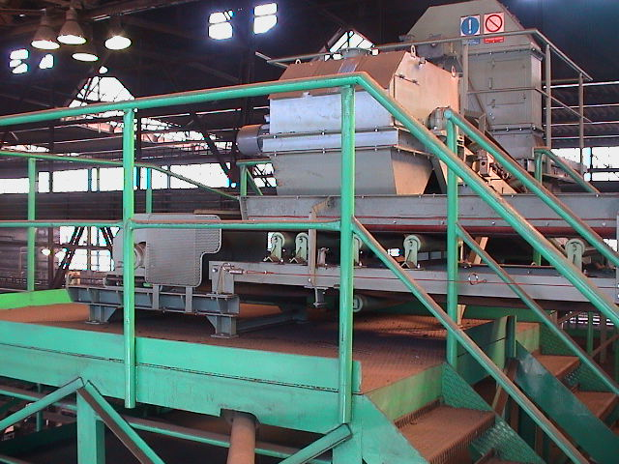
OBORY PŮSOBNOSTI
STROJÍRENSKÁ METALURGIE
Tlakové lití
Slévárny oceli
Slévárny litiny
Slévárny neželezných kovů
Kovárny, lisovny
Nástrojárny, modelárny

Slide 10
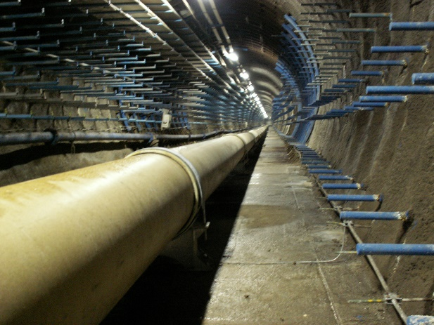
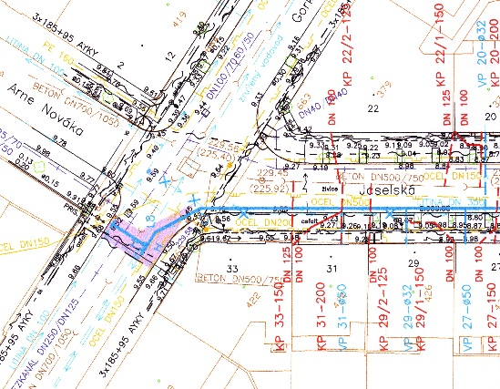
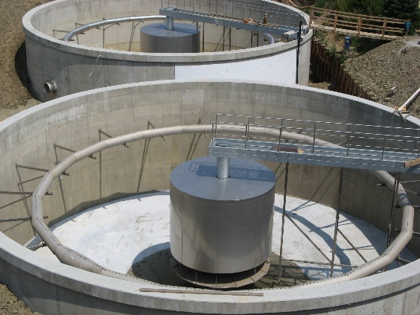
OBORY PŮSOBNOSTI
INFRASTRUKTURA A ENERGETIKA
Průmyslové a komunální energetické zdroje
Automatické třídící linky
Využití odpadního tepla
Liniové stavby
  plynovody
  teplovody
  vodovody
  kanalizace
  elektrické rozvody

Slide 11
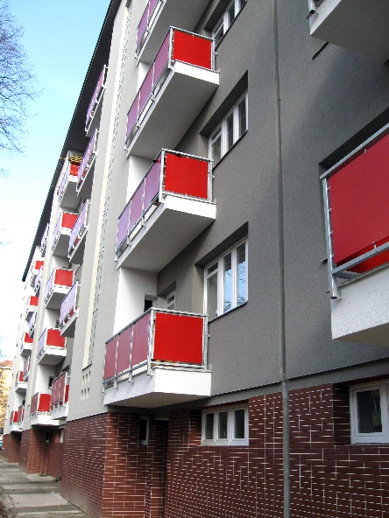
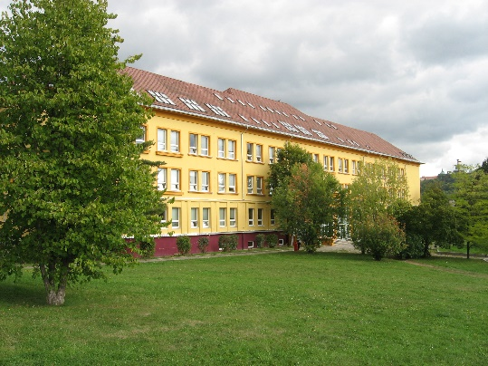
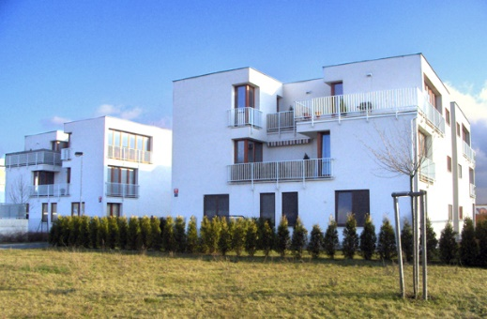
OBORY PŮSOBNOSTI
OBČANSKÉ A BYTOVÉ STAVBY
Budovy nevýrobní
  Školy a univerzity
  zdravotnická zařízení
  administrativní budovy
Zpracování brownfieldů
(vše včetně souvisejících staveb, komunikací a inženýrských sítí)

Slide 12
STAVEBNÍ PROJEKCE
Stavební oddělení zajišťuje kompletní služby svým klientům v oblasti projektování pozemních a průmyslových staveb v oborech architektura, betonové a ocelové nosné konstrukce, inženýrské sítě, rozpočty a výkazy výměr. Ve spolupráci s ostatními odděleními v rámci naší společnosti zajišťujeme také projektovou dokumentaci stavebních objektů pro profese zdravotechniky, topení a vzduchotechniky.
Při rozsáhlých a komplikovaných projektech zajišťujeme koordinaci jednotlivých nadzemních a podzemních stavebních objektů. Výsledkem jsou situační výkresy, na kterých řešíme majoritní část kolizí, návrhů nových konstrukcí a tras podzemních a nadzemních provozních sítí a rozvodů.
12

Slide 13
STAVEBNÍ PROJEKCE
SPECIALIZACE
A) pozemní stavby
Zde zajišťujem veškeré projekty jednotlivých budov, či celých areálů, architekturu budov, statiku betónových a ocelových konstrukcí, generel, zdravotně-technické instalace, vytápění a vzduchotechniky, včetně vazeb a toků materiálu, logistiky apod.
B) dopravní stavby
Zde zajišťujeme projekty menších areálů, areálových komunikací a železničních vleček.
C) vodohospodářské stavby
Zde jsem schopni zajistit projekty kanalizační sítě, vodovodní sítě, čerpacích stanic chladící vody, včetně návrhu systému strojního chlazení.
13

Slide 14
POUŽÍVANÝ SOFTWARE
Aspentech Aspenone - process modelling
AVEVA PDMS
CAESAR 2
PCC - Pipe Class Component
SST Systems CAEPIPE
Pipe Flow Expert
SICHR - elektro
ARC Gist Analyst - enviro
AutoPen
Revit, Revit Structure, Revit MEP
CADKON 2D, MEP, RCD
fine GEO5 - statika zakládání
Protech
SCIA Engineer
DEK
KROS - rozpočtování
Autodesk AutoCAD
Autodesk Inventor
Autodesk Navisworks Manage
Microsoft Office
Microsoft Project

Slide 15

REFERENCE

Slide 16
REFERENCE
UNIPETROL RPA, s.r.o., Litvínov, CZ | Fléra Unipetrol OSBL | 2016 - 2018
Česká rafinérská, a.s., Litvínov, CZ | Dodatečné úpravy flérového systému NRL | 2015 - 2016
Strojmetal Aluminium Forging, s.r.o., Kamenice, CZ | Projekt SAF, provozovna Bruntál | 2018 - 2019
Slévárna HEUNISCH Brno, s.r.o., CZ | Rekonstrukce přípravny formovacích směsí | 2014 - 2017
ENG.CO.CZ s.r.o., Brno, CZ | Increase in storage capacity of Jet A1 , Shell Deutschland Oil GmbH | 2018-2019
Ethanol Energy, a.s., Vrdy, CZ | Technologie na snížení energetické náročnosti výroby | 2017
Bilfinger Industrial Services Czech s.r.o., Most, CZ | Projekty z oboru chemie pro Unipetrol | 2018

Slide 17
REFERENCE
BorsodChem MCHZ, s.r.o., Ostrava, CZ | Obnova výroby SA II | 2016 - 2017
SLOVNAFT, a.s., Bratislava, SK | Bezdymové spalování na polním hořáku D201 Výmena odsoľovačov na výrobnej jednotke AVD 5 | 2014 2016 – 2017
SPOLCHEMIE Electrolysis a.s., Ústí nad Labem, CZ | Chlor Alkali Electrolysis Conversion Supply – Membránová elektrolýza, včetně napájení | 2013 - 2017
CHS Epi, a.s., Ústí nad Labem, CZ | Snížení environmentálních dopadů při výrobě epichlorhydrinu a kyseliny solné | 2014 - 2016
GTC Technology Europe s.r.o., | Akrylonitrilová jednotka pro Saratovorgsintez | 2014 - 2016
Lovochemie, a.s., Lovosice, CZ | Univerzální granulační linka (UGL) a dusičnan amonný (DA) | 2014 - 2016
DEZA, a.s., Valašské Meziříčí, CZ | Denitrifikace, odsíření a odprášení spalin ve společnosti DEZA, a.s. | 2013 - 2016

Slide 18
REFERENCE
TATRA TRUCK a.s., Kopřivnice, CZ | Snížení energetických ztrát ve společnosti TATRA TRUCK a.s., Kopřivnice, CZ | 2016 - 2017
Statutární město Brno, Brno, CZ Brněnské vodárny a kanalizace, a.s., Brno, CZ | Rekonstrukce kanalizace a vodovodů řady ulic města Brna | 2001 - 2016
Střední průmyslová škola a Vyšší odborná škola Brno, Sokolská, p.o., Brno, CZ | Rekonstrukce objektu Centra odborného vzdělávání ve strojírenství | 2016 - 2017
ŠKODA AUTO a.s., Mladá Boleslav, CZ | Výrobní i nevýrobní objekty, rekonstrukce | 1999 - 2018
Karsit Automotive, s.r.o., Jaroměř, CZ | Výstavba výrobního závodu | 2017 - 2018
TOSHULIN, a.s., Hulín, CZ | Chlazení haly těžké mechaniky | 2016
Constellium Extrusion Levice s.r.o., Levice, SK | Stavba nové výrobní haly Al profilů | 2017 - 2018

Slide 19
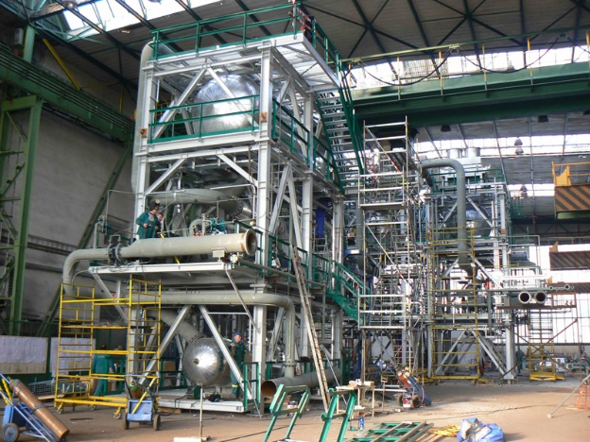

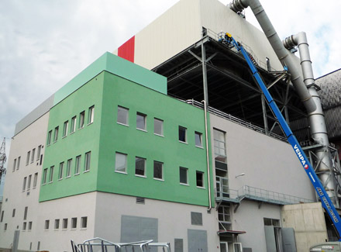
REFERENCE
CHEMIE A ZPRACOVÁNÍ ROPY
Jacobs Engineering Nederland B.V.,Leiden, NL
Zvýšení kapacity jednotky na výrobu síry, Portugalsko
Duslo, a.s., Šaľa, SK
Výroba čpavkové vody
Constructions Industrielles de la Méditerranée, Vélizy, F/ CONSISTERA s.r.o., Brno, CZ
Odpadové hospodářství Brno

Slide 20
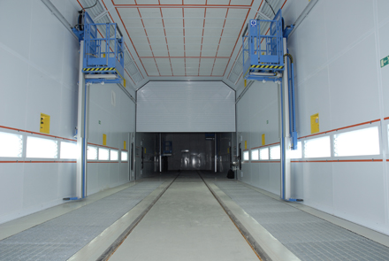
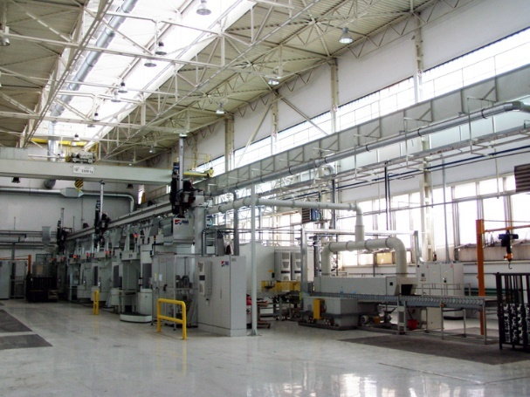
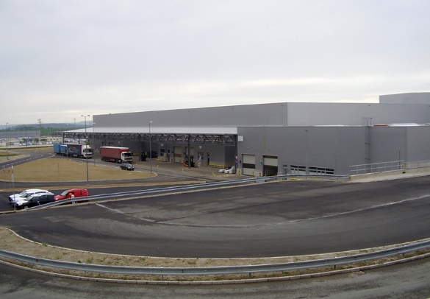
REFERENCE
STROJÍRENSTVÍ A VÝROBA DOPRAVNÍCH PROSTŘEDKŮ
Dopravní podnik města Brna, a.s., Brno, CZ
Lakovna a tryskač
ŠKODA AUTO a.s., Mladá Boleslav, CZ
Zavedení výroby polotovaru bloku motoru
ŠKODA AUTO a.s., Mladá Boleslav, CZ
Rozšíření haly montáže automobilů a haly logistiky v závodě Kvasiny

Slide 21
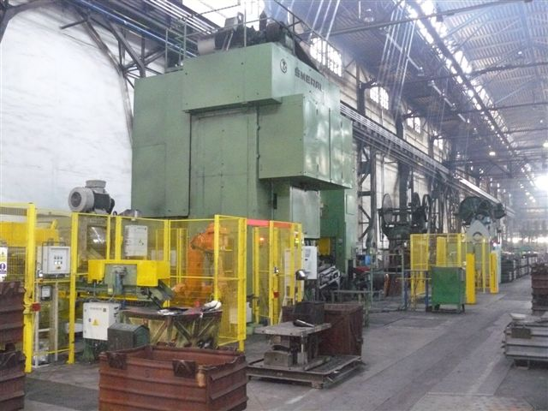
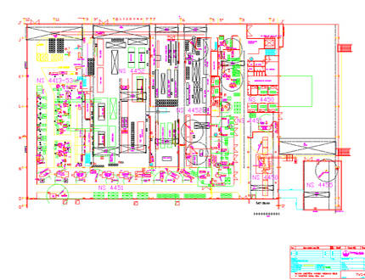
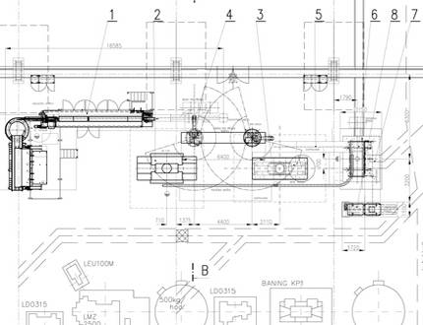
REFERENCE
STROJÍRENSKÁ METALURGIE
MSV Metal Studénka, a. s., Studénka, CZ
Nová linka s lisem 4000 t
Tawesco s.r.o., Kopřivnice, CZ
Studie výrobního procesu Svařovny
MSV Metal Studénka, a. s., Studénka, CZ
Nová linka s bucharem 175 kJ

Slide 22
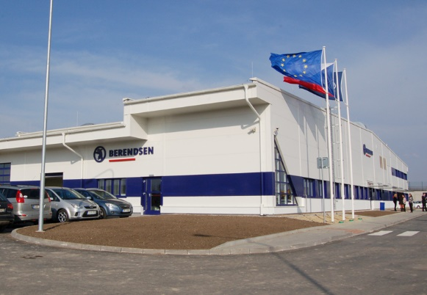
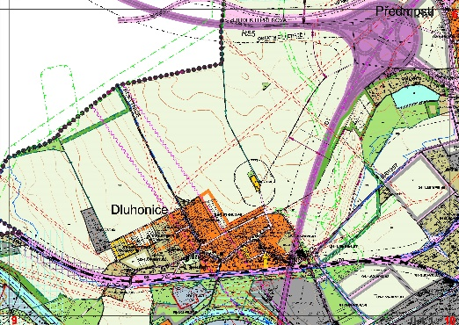
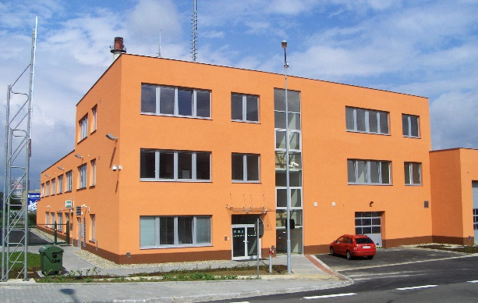
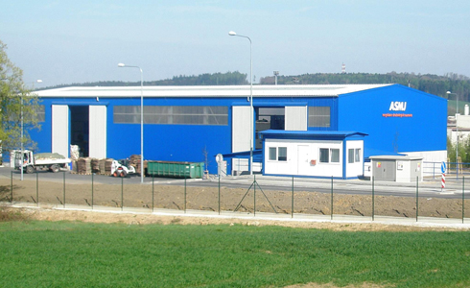
REFERENCE
OBČANSKÉ A BYTOVÉ STAVBY, INFRASTRUKTURA A ENERGETIKA
Berendsen Textil Servis s. r. o., Modřice, CZ
Nová půjčovna a prádelna oděvů firmy Berendsen
Statutární město Přerov, Přerov, CZ
Územní plán města Přerova
IMOS Brno, a. s., Brno, CZ
D47 – Dálniční oddělení Policie ČR a stanice HZS Ostrava - Přívoz
.A.S.A., spol. s r.o., Praha, CZ
Výstavba třídící linky Jihlava

Slide 23
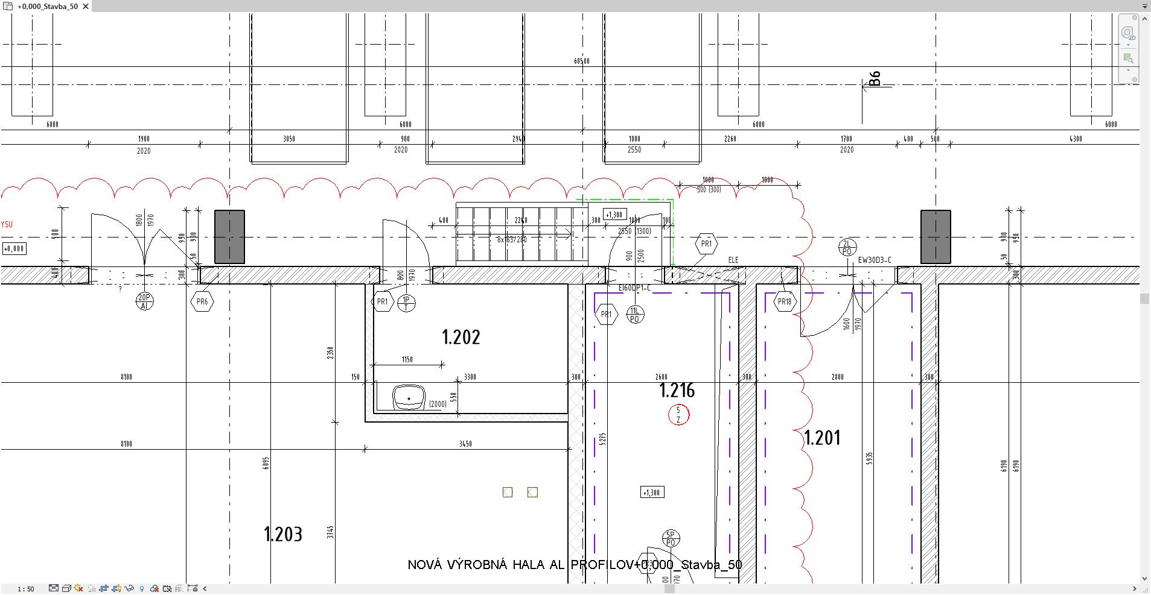
PŘÍKLADY PROJEKTOVÁNÍ
VÝKRESOVÁ ČÁST

Slide 24
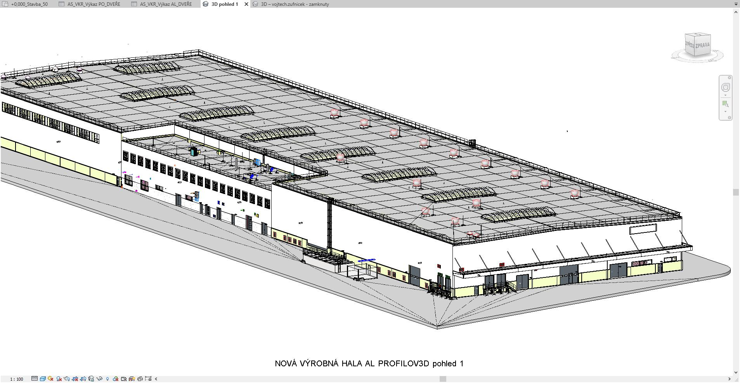
PŘÍKLADY PROJEKTOVÁNÍ
3D PROJEKTOVÁNÍ

Slide 25
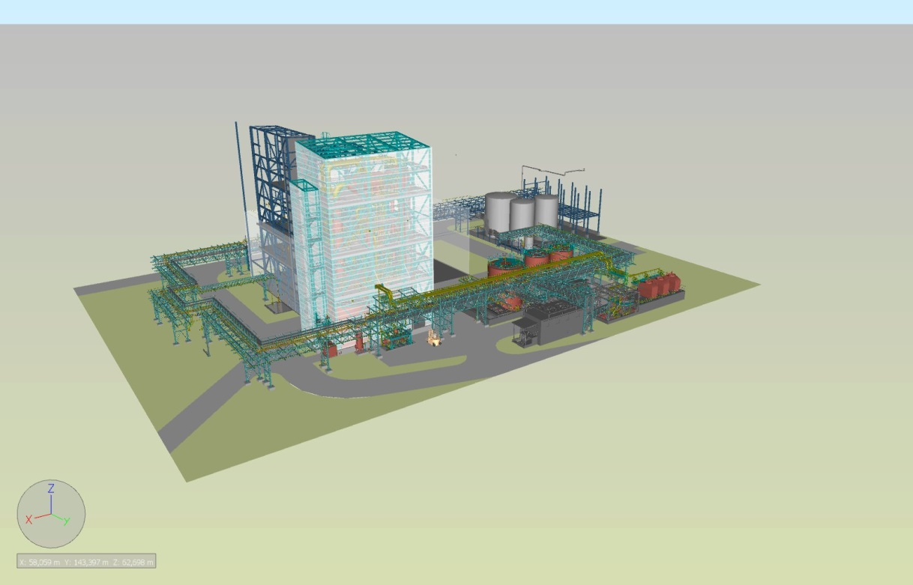
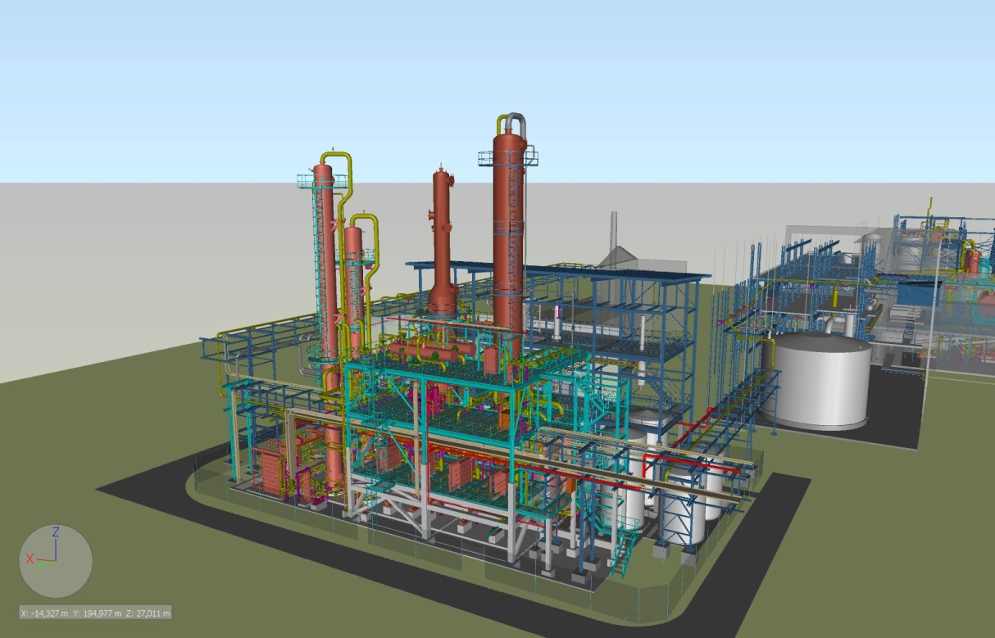
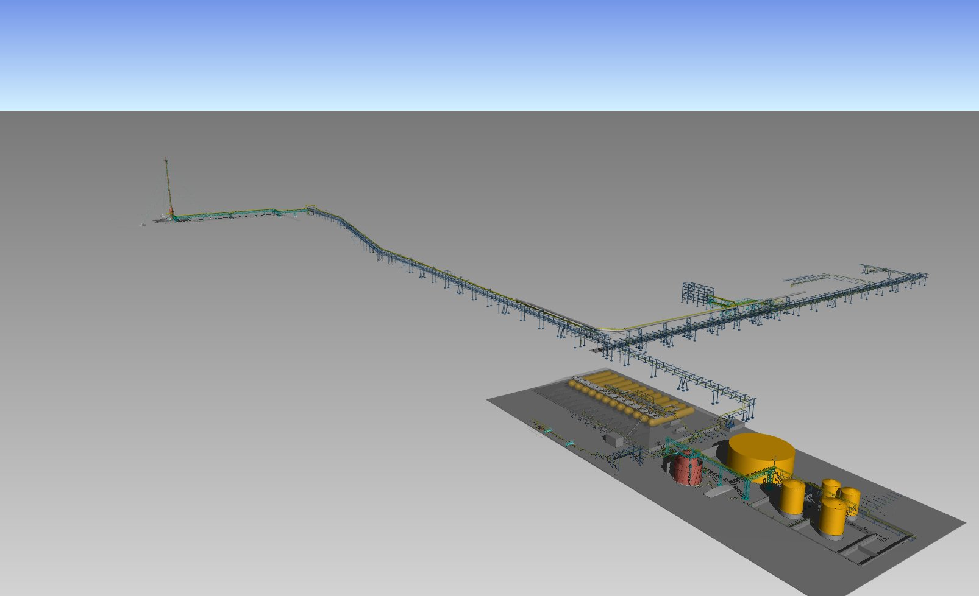
PŘÍKLADY PROJEKTOVÁNÍ
3D PROJEKTOVÁNÍ

Slide 26
















NAŠI VÝZNAMNÍ KLIENTI

Slide 27
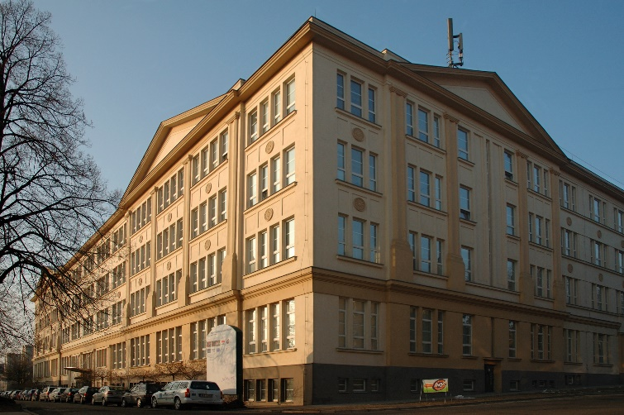




KONTAKTNÍ INFORMACE
Kovoprojekta Brno a.s.
Šumavská 416/15, 602 00 Brno
Česká republika
+420 532 153 111
kovoprojekta@kovoprojekta.cz
www.kovoprojekta.cz
facebook.com/Kovoprojekta/

